Slide 1
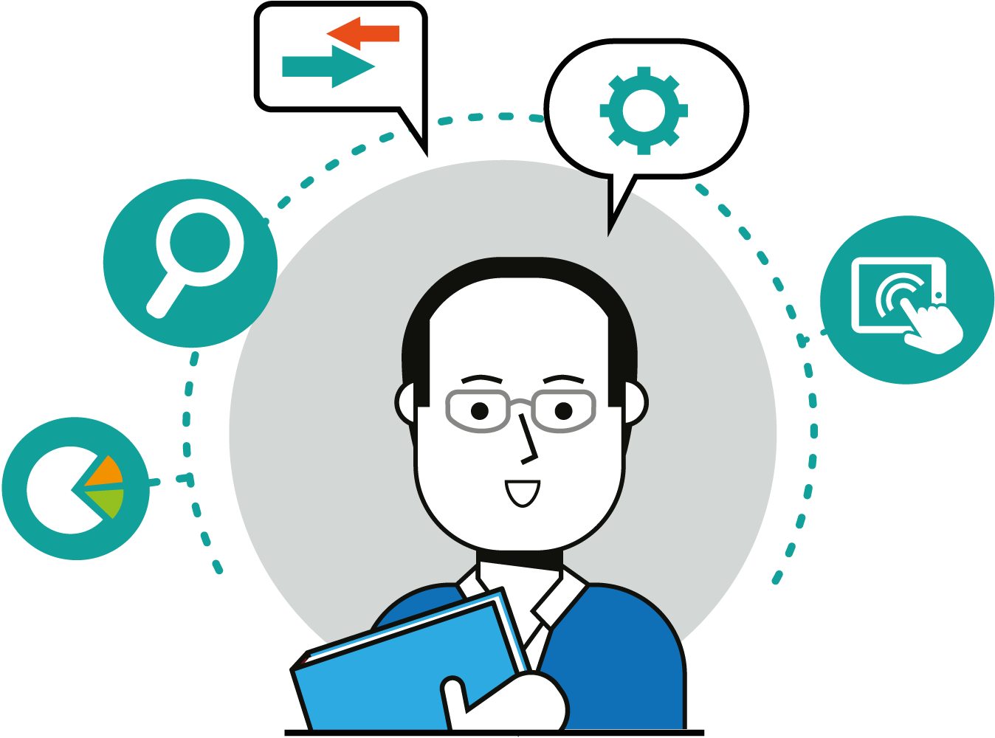
Préparer les conseils de classe
avec la solution de vie scolaire Kosmos

Slide 2
Objectifs de la classe virtuelle
Préparer les modèles de bulletins
Planifier les conseils
Permettre la saisie des appréciations
Animer les conseils
Editer et diffuser les bulletins

Slide 3
Avant les conseils
Après les conseils
1
Paramétrage du service
Paramétrage des bulletins
Planification des conseils de classe
Verrouillage des conseils
Edition des bulletins
Visualisation dans l'ENT
3
2
Animation du conseil
avec notes
sans notes
Pendant les conseils

Slide 4
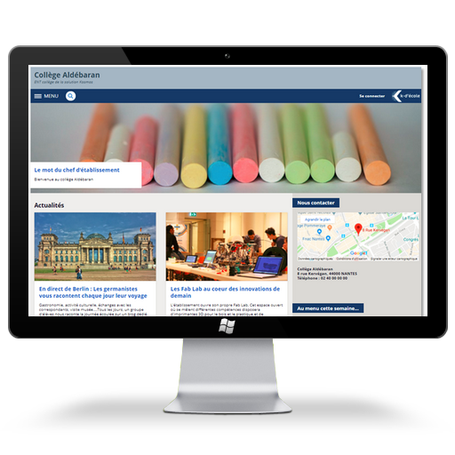
Avant les conseils
Vidéo 1

Slide 5
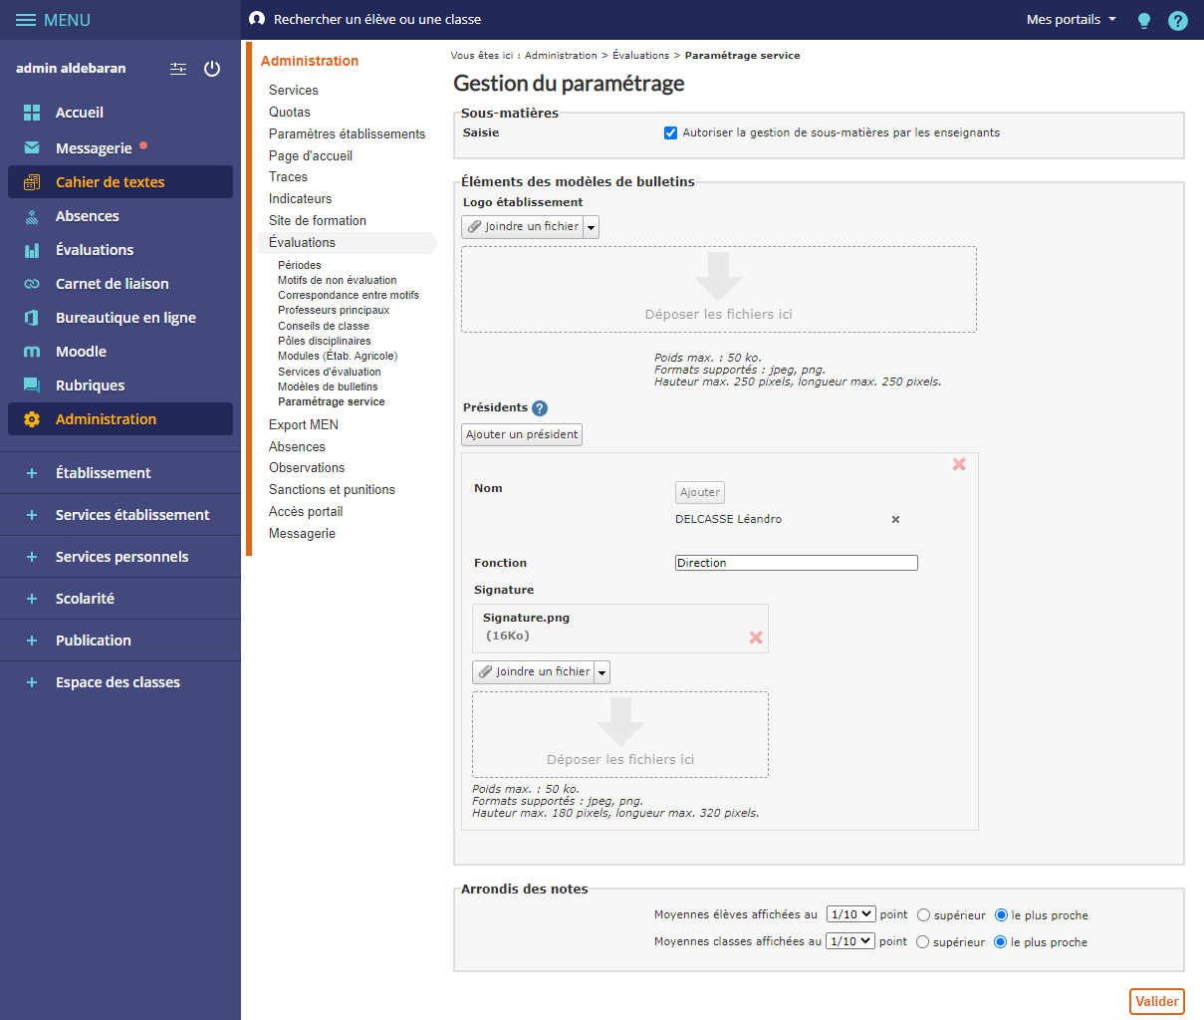
A. Paramétrage du service Conseil de classe
AVANT
LES CONSEILS
1
1. Gestion des sous-matières
Menu Administration
➢ Evaluations
Paramétrage
service
2
2. Logo établissement
3
3. Présidents des Conseils
4. Arrondis des notes
4
5

Slide 6
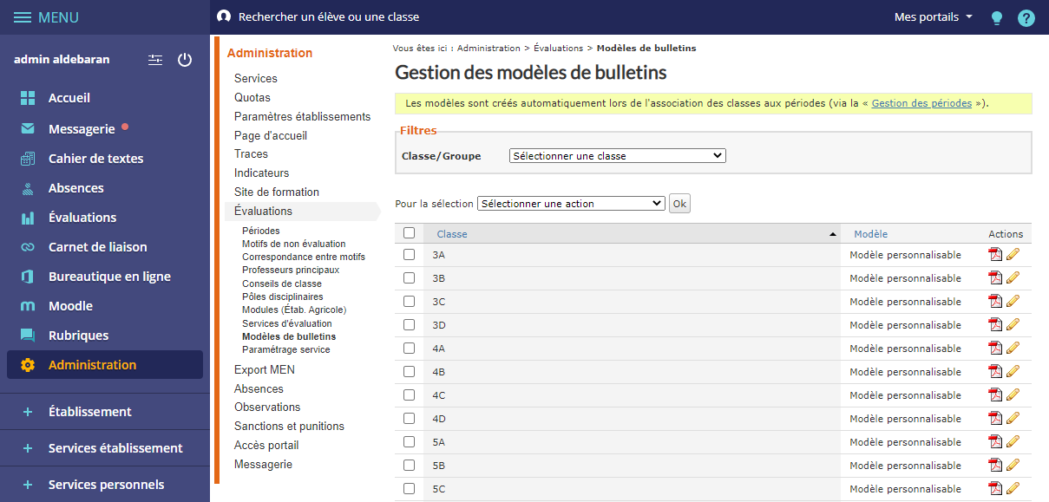
B. Paramétrage des modèles de bulletins
AVANT
LES CONSEILS
1. Choix du modèle (modèle officiel ou personnalisé)
Menu Administration
➢ Evaluations
Modèles de bulletin
2. Modification des paramètres (affichage des moyennes…)
3. Gestion des pôles disciplinaires
4. Ordre d'affichage des matières

Slide 7
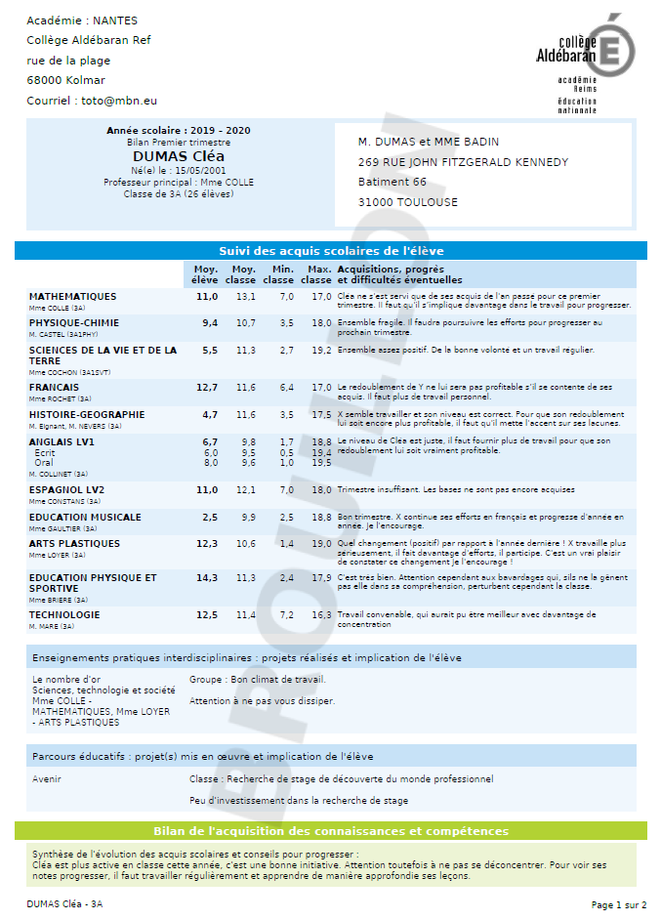
B. Paramétrage des modèles de bulletins
AVANT
LES CONSEILS
Présentation des principaux modèles
de bulletins :
➢ EVALUATIONS AVEC NOTES :
Bulletin personnalisé, avec affichage des moyennes de classe
Bulletin officiel collège, avec des matières organisées par pôles
➢ EVALUATIONS PAR COMPÉTENCES :
Bulletin sans notes simplifié
Bulletin sans notes détaillé

Slide 8
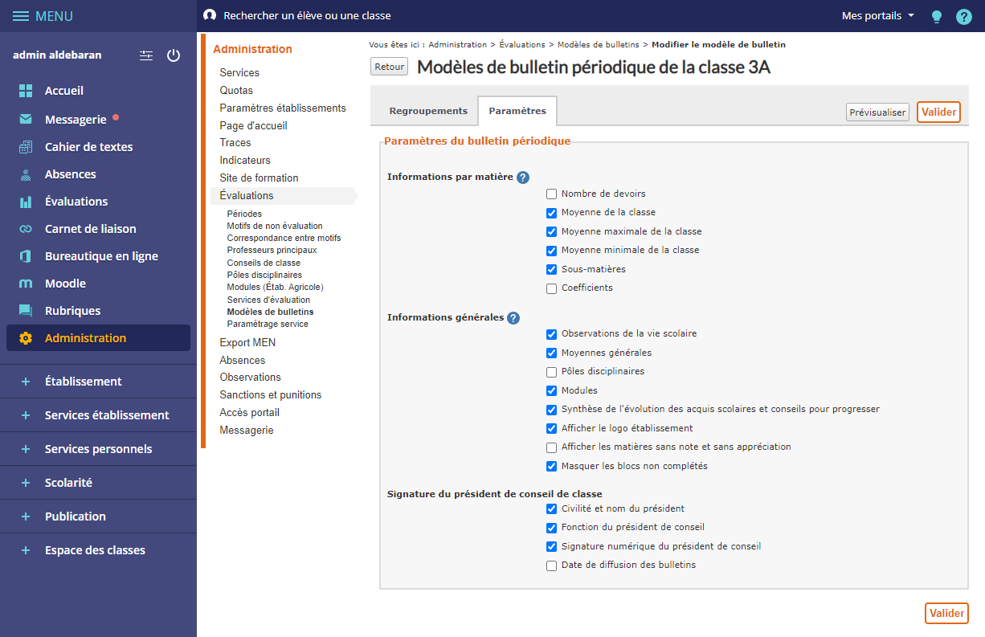
B. Paramétrage des modèles de bulletins
AVANT
LES CONSEILS
1. Choix du modèle (modèle officiel ou personnalisé)
Menu Administration
➢ Evaluations
Modèles de bulletin
2. Modification des paramètres (affichage des moyennes…)
3. Gestion des pôles disciplinaires
4. Ordre d'affichage des matières

Slide 9
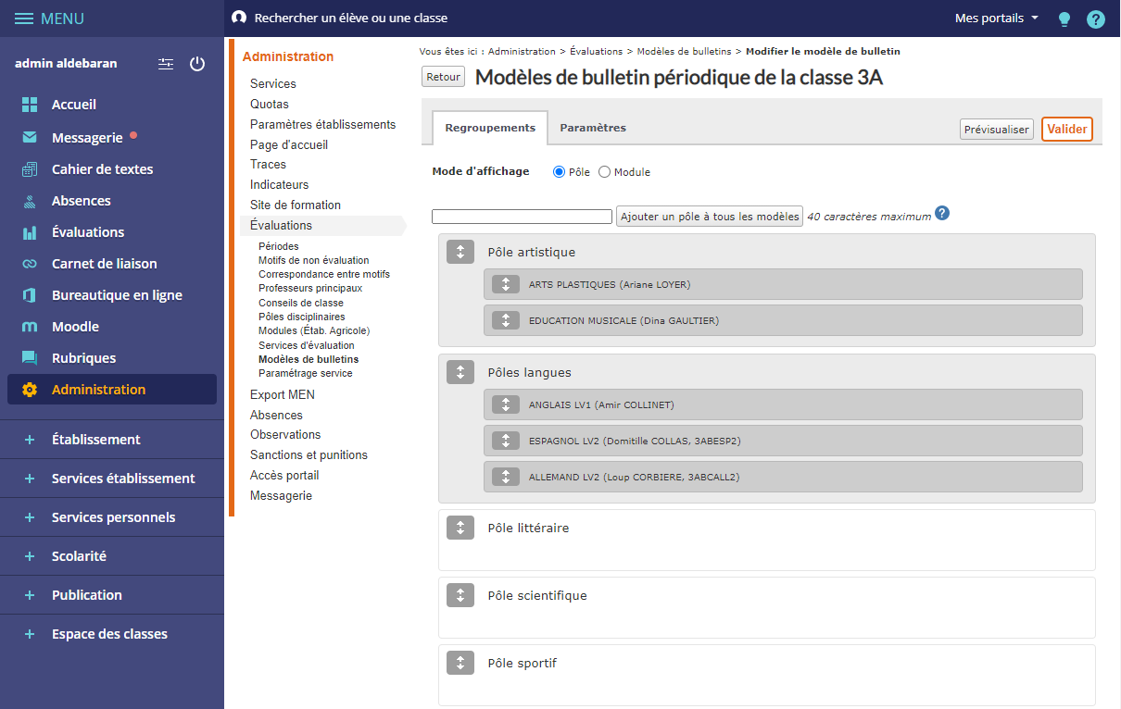
B. Paramétrage des modèles de bulletins
AVANT
LES CONSEILS
1. Choix du modèle (modèle officiel ou personnalisé)
Menu Administration
➢ Evaluations
Modèles de bulletin
2. Modification des paramètres (affichage des moyennes…)
3. Gestion des pôles disciplinaires
4. Ordre d'affichage des matières

Slide 10
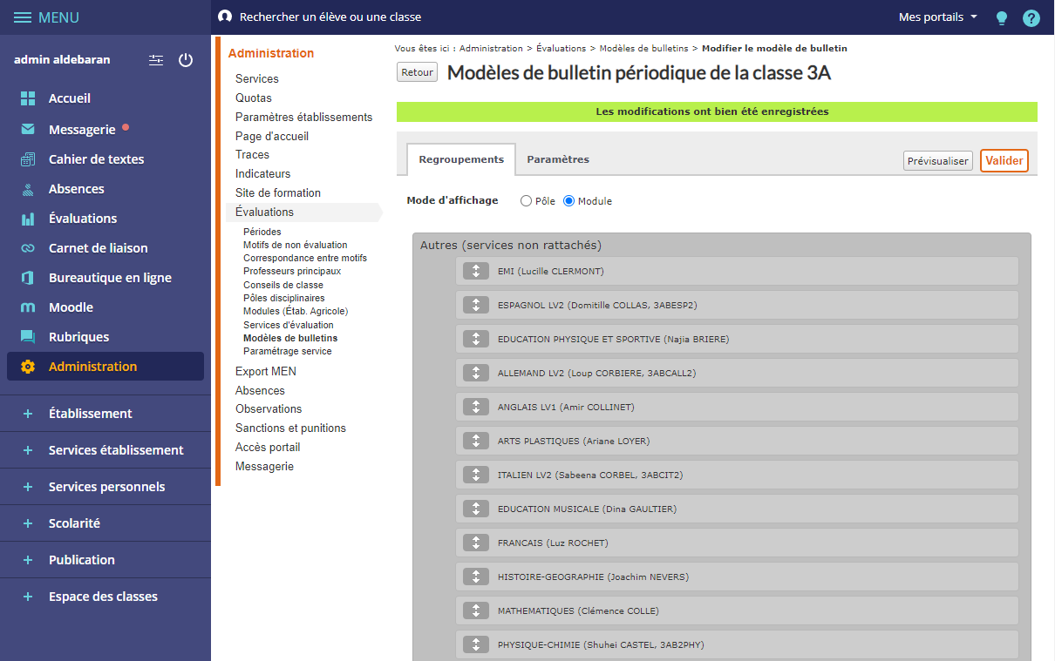
B. Paramétrage des modèles de bulletins
AVANT
LES CONSEILS
Menu
Administration
➢ Evaluations
Modèles de
bulletins
1. Choix du modèle (modèle officiel ou personnalisé)
2. Modification des paramètres (affichage des moyennes…)
3. Gestion des pôles disciplinaires
4. Ordre d'affichage des matières

Slide 11
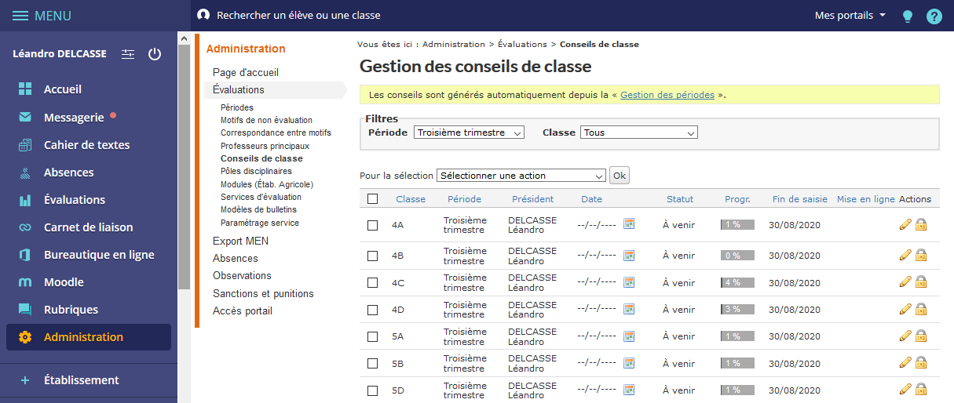
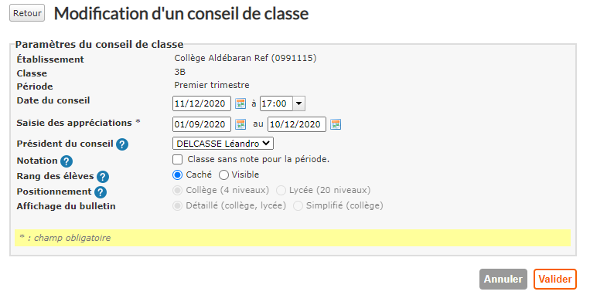
C. Planification des conseils de classe
AVANT
LES CONSEILS
1. Date et heure du conseil
Menu
Administration
➢ Evaluations
Modèles de
bulletins
2. Période de saisie des appréciations
3. Président du Conseil
1
4. Classe avec note ou sans notes
A FAIRE RAPIDEMENT : Cela conditionne la saisie des appréciations
2
3
4
5. Pour les classes sans notes :
Type d'affichage du bulletin

Slide 12
Avant les conseils
Après les conseils
1
Paramétrage du service
Paramétrage des bulletins
Planification des conseils de classe
Verrouillage des conseils
Edition des bulletins
Visualisation dans l'ENT
3
2
Animation du conseil
avec notes
sans notes
Pendant les conseils

Slide 13
2. Pendant les conseils
Vidéo 2

Slide 14
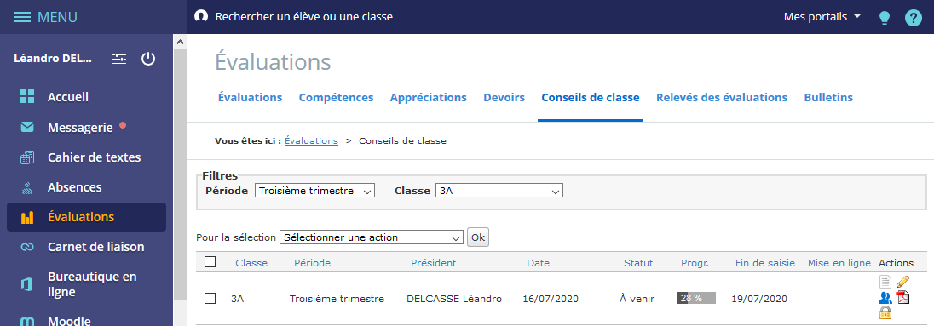
A. LE SUIVI DES CONSEILS
2. PENDANT
LES CONSEILS
La barre de progression affiche l'avancement de la saisie des appréciations par les enseignants
2
1
3
4
Des icônes permettent de réaliser différentes actions
 | Consulter les appréciations générales (élèves et classe)
 | Modifier les appréciations générales
 | Lancer le conseil de classe
 | Éditer une fiche de synthèse (tableau PDF ou Fichier Excel avec les moyennes de classe dans les différentes disciplines)
 | Verrouiller le conseil : Cette action clôt définitivement la saisie des notes et des appréciations

Slide 15
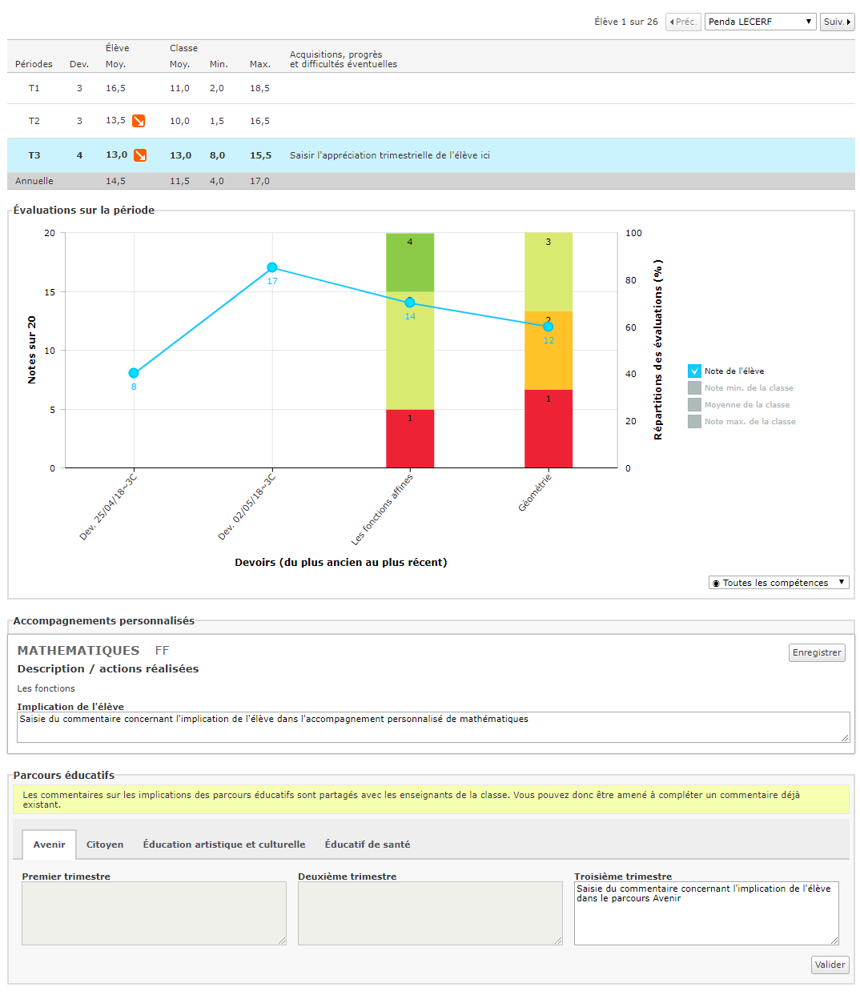
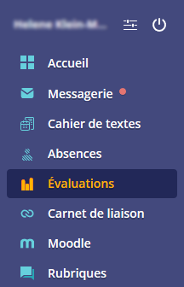
B. LA SAISIE DES APPRECIATIONS - ENSEIGNANTS
2. PENDANT
LES CONSEILS
2
1
3
1
2
3
5
1. Nom de l'élève ; affichage des autres élèves
2. Saisie de l'appréciation pour l’élève
3. Suivi de l'évolution d'une période à l'autre
4. Vue sur les niveaux de compétences
5. Courbe des notes et de leur évolution sur la période
6. Options d'affichage sur le graphique
7. Saisie du commentaire pour l’implication de l’élève dans l’Accompagnement personnalisé
8. Saisie des commentaires pour l’implication de l’élève dans les différents Parcours éducatifs
9. Validez
4
6
7
8

Slide 16
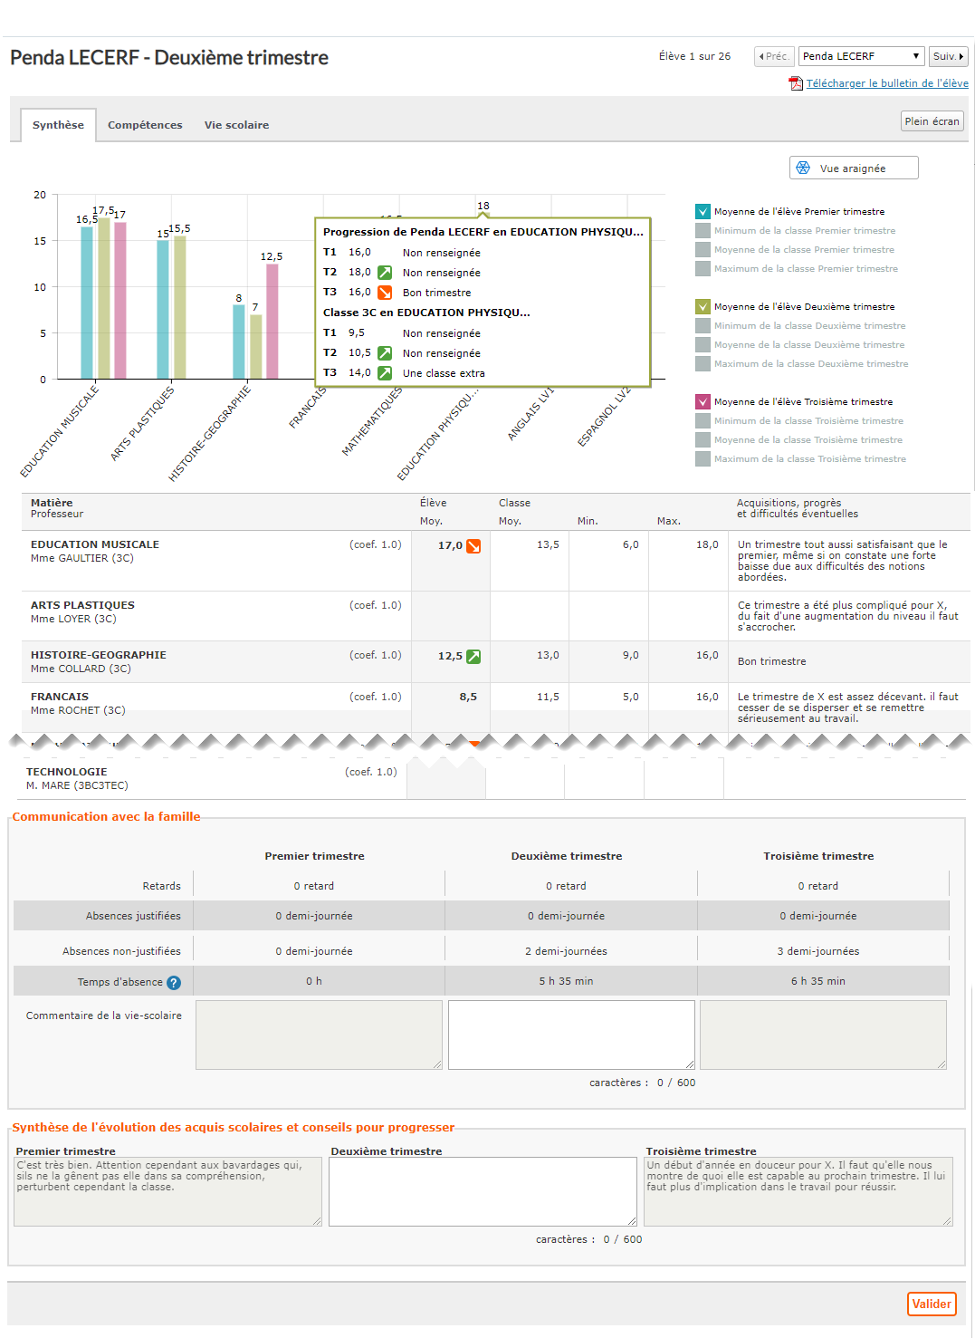
B. LA SAISIE DES APPRECIATIONS GENERALES
2. PENDANT
LES CONSEILS
2
1
3
1
2
3
1. Histogramme des résultats disciplinaires
2. En plaçant la souris sur l'histogramme, une fenêtre affiche les moyennes et les appréciations
3. Paramétrage de l'affichage graphique
4. Affichage détaillé des résultats et des appréciations disciplinaires
5. Informations de vie scolaire :
• Retards et Absences
• Appréciation de vie scolaire
6. Synthèse générale
7. Validez
4
5
6
7

Slide 17
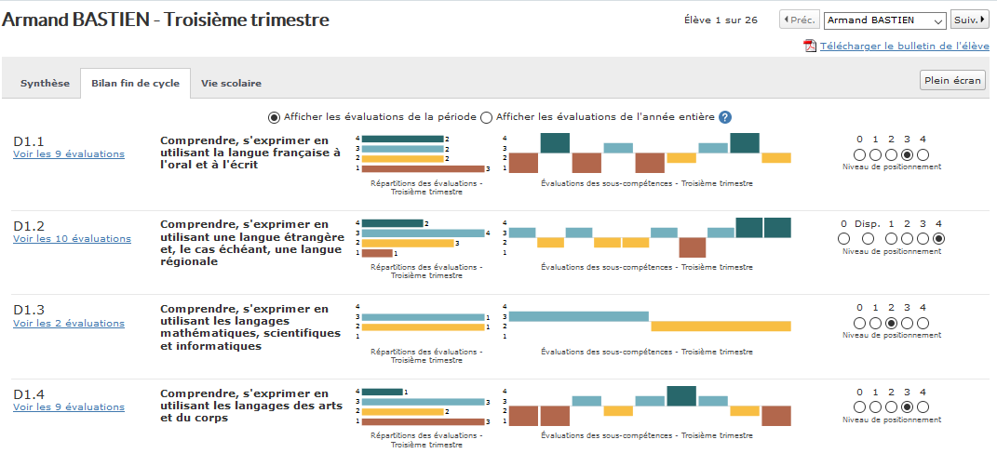
B. LA SAISIE DES APPRECIATIONS GENERALES
2. PENDANT
LES CONSEILS
Au troisième trimestre de 6° et 3°, l’onglet "Compétences" se transforme en onglet "Bilan de fin de cycle" qui permet d’indiquer un positionnement pour chaque compétence évaluée, d’afficher les évaluations sur la période ou l’année entière.
Cette saisie est alors obligatoire.
1
2

Slide 18
Avant les conseils
Après les conseils
1
Paramétrage du service
Paramétrage des bulletins
Planification des conseils de classe
Verrouillage des conseils
Edition des bulletins
Visualisation dans l'ENT
3
2
Animation du conseil
avec notes
sans notes
Pendant les conseils

Slide 19
3. Après les conseils
Vidéo 3

Slide 20
A. VERROUILLAGE DES BULLETINS
3. APRES
LES CONSEILS
2
Recherchez le conseil de classe à traiter et cliquez sur l'icône
De nouvelles icônes apparaissent :
1
3
 | Télécharger le bilan de compétences.
 | Diffuser les bulletins
 | Diffuser les bilans de fin de cycle (Seulement en fin d'année pour les classes de 6ème et 3ème)
 | Déverrouiller le conseil
 | Mettre en ligne le conseil : Les bulletins seront alors consultables en ligne

Slide 21
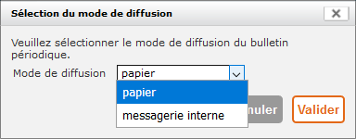
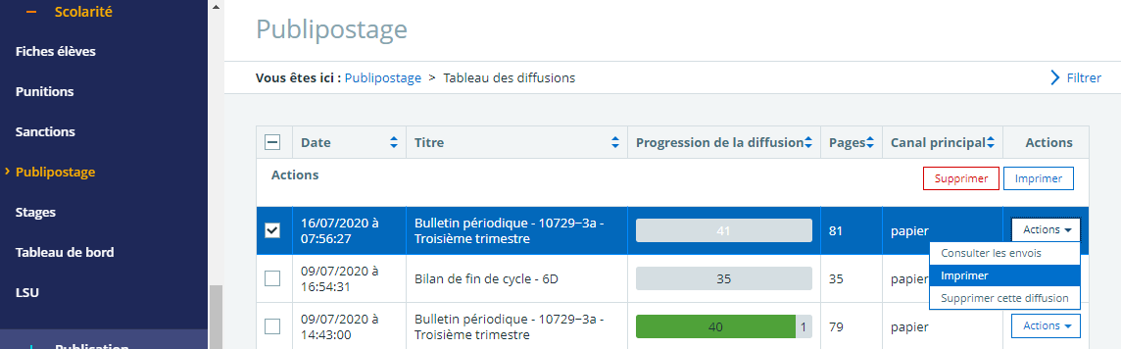
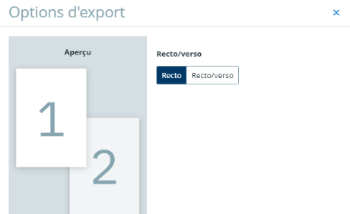
B. DIFFUSION DES BULLETINS
3. APRES
LES CONSEILS
Cliquez sur l'icône dans le tableau de bord des conseils
2 modes de diffusion sont possibles :
• Diffusion papier
• Messagerie interne
2
1
3
Sélectionnez les publipostages à imprimer
Cliquez sur le bouton "Imprimer"
Sélectionnez le mode d'impression (Recto ou Recto/Verso)
1
2
3

Slide 22
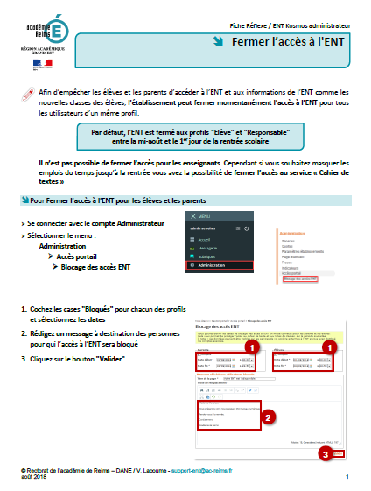
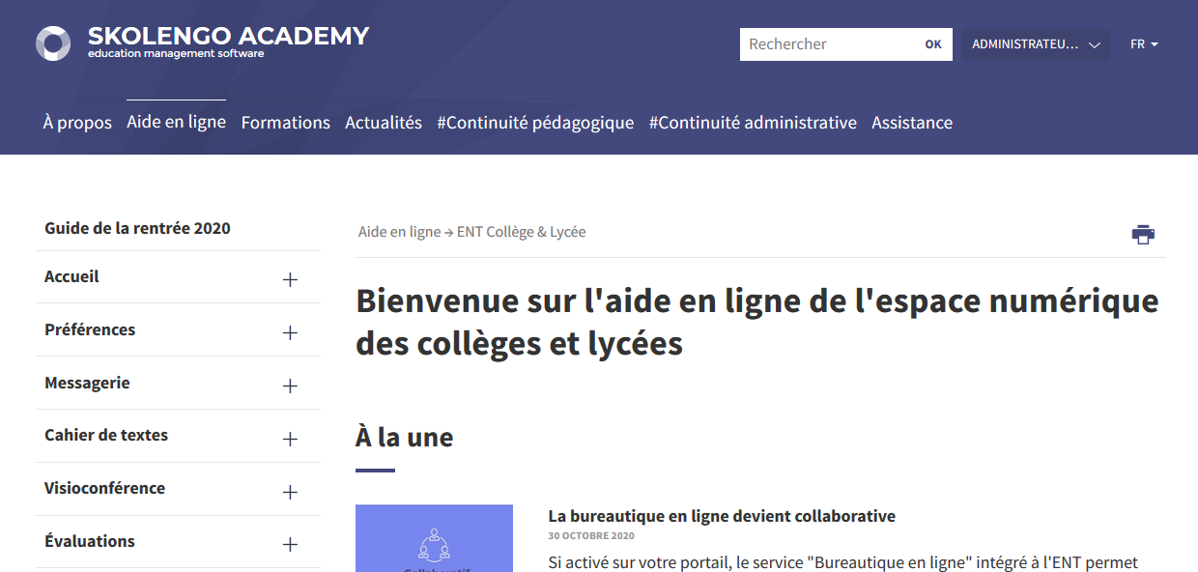
POUR VOUS ACCOMPAGNER
Chaque utilisateur a accès à la SKOLENGO ACADEMY
(documentation Kosmos)
Chaque utilisateur a un lien vers des fiches réflexes produites par la DANE dans le menu "E-SERVICES"

Slide 23
A venir :
Mercredi 9 décembre 2020 de 11h à 12h
Les exports "MEN" (LSU…)

